Slide 1
202X
主要负责人和安全管理人员安全教育培训

Slide 2







培训约定
高度自律-手机静音、不随意接听电话
敢于表现-有疑问举手示意
积极表达-大胆把你的想法说出来
保持自信-你是最优秀的
用心领悟-学、思、想
做到了，您就是本次培训收获最大的人！

Slide 3

一、什么是安全？
二、各级各类人员的安全职责？
三、事故概述
四、事故发生的基本特点
五、事故构成要素
六、事故的防范与控制
七、在生产过程中如何对危险源进行识别及主要危险源的控制措施
八、安全管理的重点
九、例证：防范机械伤害措施
十、警示教育片
培训内容

Slide 4
一、什么是安全？
汉代焦赣《易林·小畜之无妄》：“道里夷易，安全无恙。”
《国家标准(GB/T 28001)对“安全”给出的定义是:"免除了不可接受的损害风险的状态".
安全的定义：安全是一种状态，即通过持续的危险识别和风险管理过程，将人员伤害或财产损失的风险降低至并保持在可接受的水平或其以下。
安全是指不受威胁，没有危险、危害、损失。

Slide 5
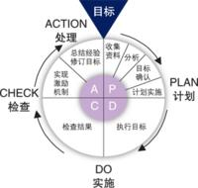
安全——持续改进的过程
观察现有的计划、系统
找出需要改进的地方
制订行动计划
实施改进
跟进改进效果

Slide 6
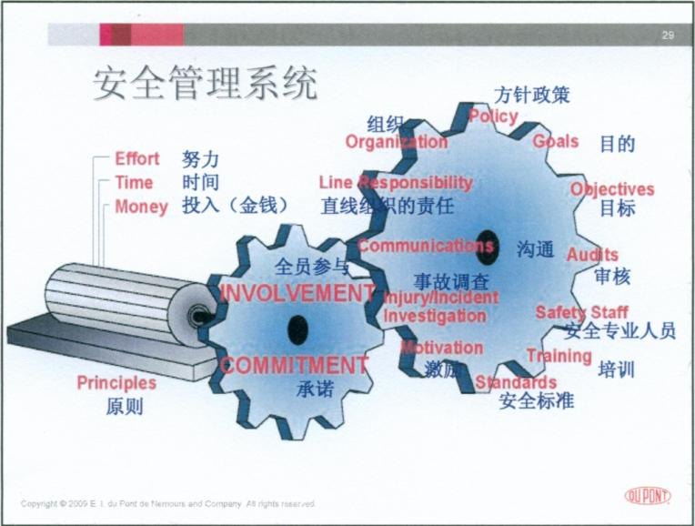

Slide 7
二、各级各类人员安全职责
负责人安全职责
（1）严格执行国家和上级安全生产的方针、政策、法律、法规、标准和公司的安全生产制度，把安全工作列入重要议事日程。
（2）履行本单位安全生产职责，健全本单位安全生产责任制，按规定配备安全管理人员。
（3）组织制订并实施本单位安全生产管理制度，安全技术操作规程和安全技术措施计划。
（4）严格执行安全生产“五同时”，在计划、布置、检查、总结、评比生产工作的同时，同时计划、布置、检查、总结、评比安全工作。每季度召开一次安全生产领导组会议，每月召开一次安全生产讲评会，研究安全生产工作。
（5）每月至少组织一次安全生产大检查，针对安全生产状况提出相应的安全防范措施。落实重大危险源、易燃易爆危险点管理制度（组织安全教育培训和安全教育培训计划）。
（6）保证安全生产投入，有计划地解决安全隐患和职业危害，不断改善劳动条件。
（7）发生生产安全事故时，及时、如实报告并按照“四不放过”原则处理。
（8）组织制定并实施本单位生产安全事故应急预案。
（9）按照职责分工，组织本专业的安全大检查，对检查出的问题及时组织或督促整改。

Slide 8
支部书记安全职责
（1）积极开展党员身边无事故活动，发挥党员在安全生产中的先进模范作用，并把安全工作作为考核党员的重要内容。
（2）关注员工的思想动态，积极对员工进行安全思想考核，提高员工安全意识。
（3）监督检查干部贯彻落实安全生产责任制情况，对存在的问题及时纠正并督促整改。
（4）组织会议和安排工作时，有针对性地讨论和安排安全工作。

Slide 9
分管安全生产的领导安全职责
（1）协助行政负责人落实各项安全生产法律法规、标准和公司安全生产制度。
（2）组织编制并实施单位安全工作计划、措施、制度，并组织实施。
（3）组织开展安全生产活动、组织协调有关安全生产的教育培训、劳动竞赛及经验交流。
（4）每周至少组织一次全面的安全生产检查，对检查发现的问题落实整改措施。
（5）组织对本单位存在的危险源、危险点进行管理。
（6）组织开展反“三违”和隐患排查治理工作。
（7）组织本单位生产安全事故的调查处理。
（8）组织编制并实施公司生产安全事故应急救援预案。

Slide 10
分管生产的领导
（1）统筹组织生产过程中各项安全生产制度和措施的落实，完善安全生产条件。
（2）执行安全生产“五同时”，在计划、布置、检查、总结、评比生产工作的同时，同时计划、同时布置、检查、总结、评比安全工作。
（3）参加安全生产检查，组织分管业务范围内的安全检查，及时整改隐患。
（4）参加分管业务范围内的安全生产事故的调查处理。
其他领导安全职责
（1）协助主要负责人搞好安全工作，对分管业务的安全生产负责。
（2）参加安全生产检查，组织分管业务范围内的安全检查，及时整改隐患。
（3）参加本单位生产安全事故的调查处理。

Slide 11
安全管理人员职责
（1）负责单位的安全技术工作，协助领导贯彻上级有关安全生产的指示和规定，并检查监督执行情况。
（2）参与制定、修改本单位有关安全生产管理制度和安全技术规程，并检查执行情况。
（3）参与编制单位安全技术措施与计划、并检查执行情况。
（4）负责或参与单位员工的安全教育和安全技术考核工作，督促检查班组和岗位安全教育的执行情况。
（5）组织本单位开展安全生产活动。
（6）参加新建、改建、扩建工程设计、审查、竣工验收和设备改造、工艺变动方案的审查工作。
（7）深入现场检查、及时发现隐患，制止违章。落实危险源和危险点的安全管理。
（8）参加生产安全事故的调查、分析和处理，提出防范措施并监督落实。
（9）督促、检查员工防护用品、保健和清凉饮料的发放与正确使用。

Slide 12
三、事故概述
1、事故定义
A、生产安全事故：是指生产经营单位在生产经营活动或与生产经营有关的活动中突然发生的、伤害人身安全和健康或者损坏设备设施或造成经济损失的、导致原生产经营活动暂时中止或永远终止的意外事故。
B、人身伤亡事故（也称因工伤亡事故或工伤事故）：是指生产经营单位的从业人员在生产经营活动中或与生产经营有关的活动中，突然发生的、造成人体组织受到损伤或人体的某些器官失去正常机能，导致负伤肌体暂时地或长期地丧失劳动能力，甚至终止生命的事故。

Slide 13

四、事故发生的基本特点
孕育——发展——发生——伤害（损失）
因果性：导致事故的原因在系统中相互作用、相互影响，在一定条件下发生突变,即酿成事故。
偶然性：事故发生的时间、地点、形式、规模和事故后果的严重程度是不确定的。
必然性：危险客观存在，生产、生活过程必然会发生事故，采取措施预防事故，只能延长发生事故的时间间隔、概率，而不能杜绝事故。
潜伏期：事故发生之前存在一个量变过程，一个系统，很长时间没有发生事故，并不意味着系统是安全的。
突变性：事故一旦发生，往往十分突然，令人措手不及。

Slide 14
四、事故发生的基本特点
引发事故的基本要素
人的不安全行为
环境的不安全条件
事 故
物的不安全状态
管理缺陷
人：40%、设备：40%、其他：20%

Slide 15
五、事故构成要素
通过大量事故剖析，运用系统工程观点方法分析可
知，每一种事故发生都取决于一些基本因素：即（Man）、 物（Machine）、环境（Medium）、管理（Management）四个要素（四M）。具体见下表：

Slide 16
人的不安全行为和状态 | 物和环境的不安全状态 | 管理上的原因
1、忽视和违反安全规程的行为； 2、误动作； 3、注意力不集中； 4、疲劳； 5、身体有缺陷等。 | 1、设备和装置的结构不良，强度不够，零部件磨损和老化； 2、工作环境面积偏小或工作场所有其他缺陷； 3、物质的堆放和整理不当； 4、外部的、自然的不安全状态，危险物与有害物的存在； 5、安全防护装置失灵； 6、劳动保护用品（具）缺乏或有缺陷； 7、作业方法不安全； 8、工作环境，如照明、温度、噪声、振动、颜色和通风等条件不良。 | 1、技术缺陷：工业建筑物、构筑物、机械设备、仪器仪表的设计、选材、布置安装、维护检修有缺陷，或工艺流程及操作程序有问题； 2、对操作者缺乏必要的培训教育； 3、劳动组织不合理； 4、对现场缺乏检查个指导； 5、没有安全操作规程或规程不健全； 6、隐患整改不及时，事故防范措施不落实。

Slide 17
六、事故的防范与控制
Engineering
技 术
安 全
Education
教 育
管 理
Enforcement
3E措施

Slide 18
安全生产方针
“安全第一，预防为主，综合治理”
安全生产原则
原则一：“管生产必须管安全”
原则二：“三同时”（新、改、扩建工程项目的安全设施必须与主体工程同时设计、同时施工、同时投入生产和使用。）
原则三：“三级教育”（新职工必须进行厂级、车间、班组安全教育，在考试合格后方准独立操作。）

Slide 19
原则四：“三不伤害”（不伤害自己，不伤害他人，不被他人伤害）
原则五：“四不放过”（对事故原因没有查清不放过，事故责任者没有严肃处理不放过，广大职工没有受到教育不放过，防范措施没有落实不放过。）
原则六：“五同时”（企业领导在计划、布置、检查、总结、评比生产的同时，计划、布置、检查、总结、评比安全。）

Slide 20
六、在生产过程中如何对危险源进行识别及主要危险源的控制措施
危险源识别 (1)
一、 金属切削机床产生的危险源（车、铣、磨、刨 、镗等）：
1、直线运动的危险：由机械的往复或接近对人身造成伤害，如刨床、内外圆磨床的往复运动、铣床的升降运动等；旋转运动的危险：机械的旋转部件将人体或衣服卷入，造成伤害，如机床的主轴、卡盘、丝杆，磨削的砂轮，切削刃具---钻头、铣刀锯片等在旋转时伤人；
2、静止危险：人接触或与静止的设备产生相对运动，如被设备的尖锐部位或部件划伤、撞伤；
3、飞出物击伤：a，刀具或机械部件：如未夹紧的刀具、工件、破碎的砂轮在高速旋转中飞出伤人；b,飞出的金属切屑：如连续的或破散飞出的切屑飞出伤人；
4、机械加工中的烫伤：高温金属切屑对人体的烫伤；
5、切屑对眼睛的伤害：切屑高速飞入眼中造成伤害；
6、机械加工中的电气伤害。
二、锻造过程危险源：
1、锻造设备的机械运动对人体的伤害：空气锤、模锻锤压力机等造成的伤害，起重设备的运动造成的机械伤害等；
2、锻造过程中锻件、料头、氧化皮等飞出物体的击伤、烫伤；
3、锻造过程中噪声对人体听力的伤害；
4、锻造过程中锻炉、高温锻件等高温辐射热造成的灼伤、烫伤、高温致病等危害；
5、锻造过程中设备事故造成的伤害：力锤杆断裂、锤头下滑等事故对操作者的伤害；
6、锻造过程中更换模具造成的烫伤、机械损伤。

Slide 21
危险源识别 (2)
三、冲、剪、压设备产生的危险源:
1、冲、剪、压设备由于设备老化等原因造成运转失灵；
2、冲、剪、压设备未设计安全防护装置或安全防护装置设计不合理；
3、冲压模具对操作者的伤害：模具开合时，未能防止操作者手或人体一部分进入模具之间，可能造成伤害；
4、冲压工件飞边对操作者的伤害：划伤；
5、剪板机及其他设备的传动带、飞轮等运动部件将人体或衣服卷入，造成伤害；
6、剪板机脚踏开关误操作：剪板机一般由二人同时操作，脚踏开关易误操作造成人体肢体、皮肤等伤害。
7、冲压，特别是高速冲产生的高分贝噪声对人体听力的伤害；
8、冲、剪、压设备使用中的电气伤害。
四、热处理过程的危险源：
1、热处理过程中工件加热产生的高温对人体造成的烫伤、灼伤、高温致病等危害；
2、热处理过程中的工件搬运、起重过程中的机械伤害，高温工件对人体造成的烫伤、灼伤、高温致病等危害；
3、热处理过程中使用的强酸、强碱及其他有毒有害化学品对人体的伤害和造成的职业病；
4、热处理过程中加热、起重及其他设备用电过程中的电气伤害。

Slide 22
危险源识别 (3)
五、焊接过程的危险源:
1、电焊操作中的电击伤危害；
2、电焊操作过程中的电弧对人体皮肤灼伤、人眼的电弧光等伤害；
3、电焊过程中工件起重的机械伤害；
4、焊接过程中的高空坠落伤害；
5、气焊中的气瓶爆炸；
6、气焊、气割的强光、火花对人体皮肤灼伤、人眼的伤害；
7、焊接过程中的火灾造成的人身伤害。
六、电工操作的危险源：
1、高低压电、非安全电压造成的电击伤事故；
2、电工登高操作中的高空坠落造成的人身事故；
3、高压电的跨步电压造成的人身事故；
4、违反操作规程操作造成的事故对人身的伤害；
5、用电设备老化、损坏，或接地不良等造成的电击事故；
6、手持电动工具未使用安全电压造成的电击事故。

Slide 23
危险源控制措施(1)
一、机械伤害，包括划伤、撞伤、飞物击伤、高空坠落、旋转伤人等，主要的控制措施包括：
1.戴防护用具：如手套、防护服、防护鞋、安全帽、护目镜等；
2.制订详尽的安全操作规程，操作时要求严格执行；
3.配置高空操作平台护栏，配置往复、旋转机械附近的隔离护栏；
4.部分人身或肢体可能进入的机件，如冲床、剪板机、压机、混砂机等配备机电连锁安全装置，有时还需要配置二道或多道机电连锁安全装置防止失灵；
二、火灾：火灾会产生严重的人身伤害，甚至死亡
1. 机械加工现场要远离或隔离易燃物，包括油料、棉纱等，防止切屑高温引燃易燃物；
2. 电焊、电切割现场要远离易燃物；
3. 气焊作业要求：氧气和乙炔的存放距离不得小于8m，乙炔发生器附近严禁吸烟，乙炔发生器距离明火、焊接及切割地点不得少于10m;
4. 车间作业现场应配置灭火器、消火栓、沙土等消防器材，必要时可以配置自动报警装置；
5. 应制定火灾应急预案并定期演练，演练的内容可包括：灭火、逃生、现场简单救护等，生产、办公现场应标识逃生路线、消防逃生标识、警示等；

Slide 24
危险源控制措施(2)
三、电气伤害
1. 制订严格的安全操作规程，操作时要求严格执行；非专业的电工不得进行电工操作；
2. 电工操作应配置安全防护；包括绝缘手套、安全鞋、工具应有必要的绝缘要求，登高操作要有登高防护装置；
3. 在作业场所采用安全电压，特别是使用行灯、手持电动工具时；
4. 电路中配置漏电保护器；
5. 电气设备应接地防止漏电、静电和雷击；
6. 电气线路应设置短路保护、过载保护；
7. 定期检查电气线路，防止因线路老化发生事故；
8. 电气线路检修时一般不许带电作业，必须带电作业时，应经主管电气的工程技术人员批准，并采取可靠的安全措施，作业人员和监护人员应由有带电作业实践经验的人员担任。
四、高温、烫伤
1. 在高温作业的场所：铸造的炉前工、浇注工，热处理的炉前工，电焊工、气焊工、锻工等工种，配置必要的防护服、防护手套、防护鞋等防护用具，发放防暑降温的药品和饮品；
2. 建立必要的防护隔离；
3. 操作现场严格按照安全操作规程作业，防止发生事故；
4. 熔炉、浇注设施、热处理设施、煅烧炉、电焊机、气焊设施等要定期检查修理防止因设备、设施故障造成的事故。

Slide 25
危险源控制措施(3)
五、危险化学品：生产过程中使用的化学品中具有易燃、易爆、有毒、有腐蚀性等特性，会对人（包括生物）、设备、环境造成伤害和侵害的化学品叫危险化学品。在危险化学品使用的场合应遵照国家《危险化学品安全管理条例》的要求实施
1. 机械制造行业生产过程中使用危险化学品，危险化学品必须储存在专用仓库、专用场地或专用的储存室，并有专人管理，出入库必须核查登记，并定期检查库存；
2. 危险化学品库应当符合国家标准对安全、消防的要求，并设置安全标志、定期检查储存设备和安全装置；
3. 在储存或使用危险化学品的场所要张贴化学品安全说明书（MSDS）,标明危险化学品的名称、危害信息、应急措施以及其他的信息。

Slide 26
八、安全管理的重点
——事故是一个概率事件
——安全管理的目标是使不愿意发生的事故概率趋向于0
——方法是将不安全行为降低到一定的程度

Slide 27
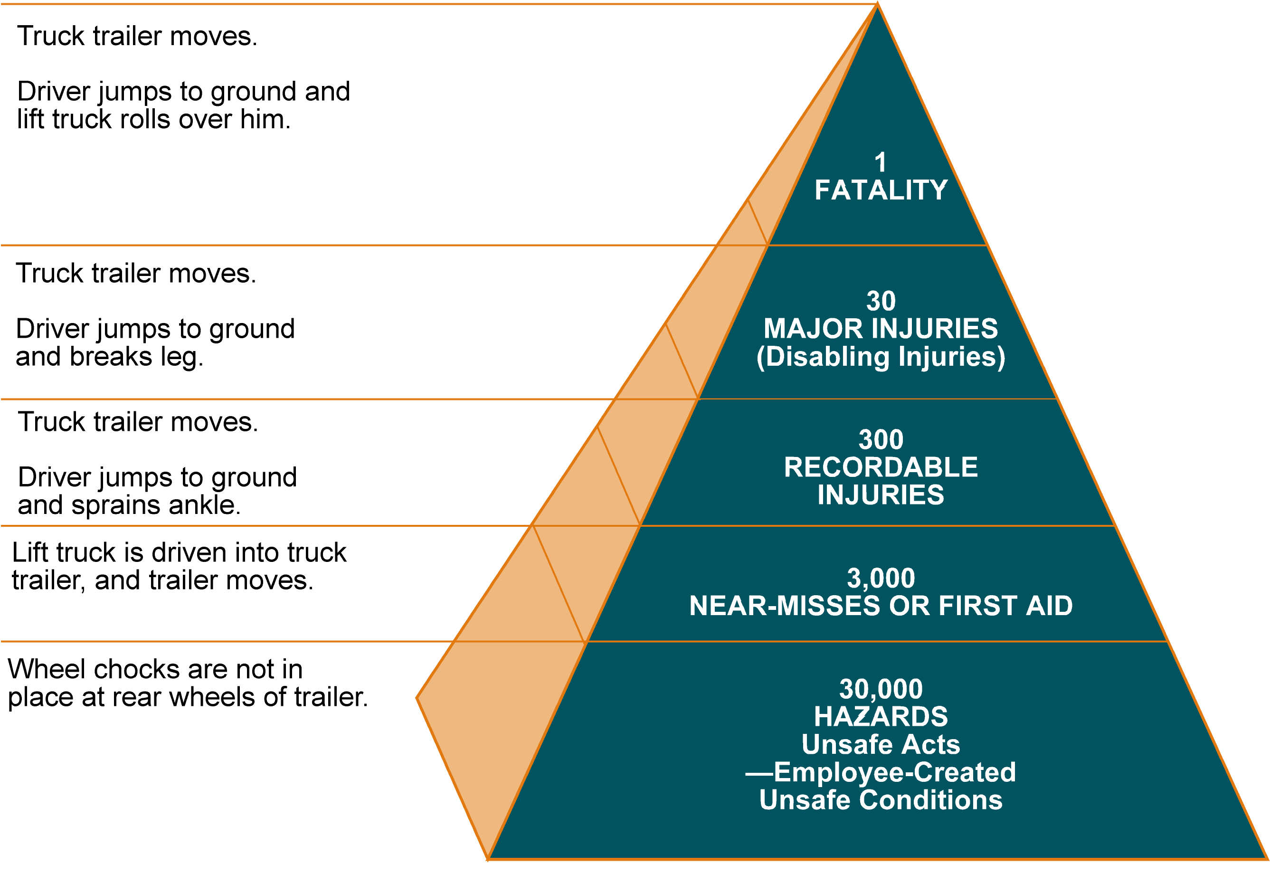
八、安全管理的重点
操作工滑了一下，摔倒在地，头撞到泵上，死亡
Incidents
操作工滑了一下，摔倒在地，腿摔断了
操作工滑了一下，扭伤了脚
操作工滑了一下，但没摔倒
泵旁边泄漏的润滑油未及时清理

Slide 28
八、安全管理的重点
人的不安全行为
行为
由不安全行为造成的不安全状况
行为因素：
——个体的防护、人员位置、工具、设备、程序、秩序等
技术、设备改造对事故率的降低是有限的！

Slide 29
八、安全管理的重点
不安全状况
20%
不安全行为
80%

Slide 30
八、安全管理的重点
如何控制不安全行为？
1、观察：通过观察发现不安全行为
2、沟通
——强化安全意识
——制止不安全行为的重复发生
沟通应该讲究技巧，善于鼓励、肯定员工的优点，从而起到有效沟通的目的

Slide 31
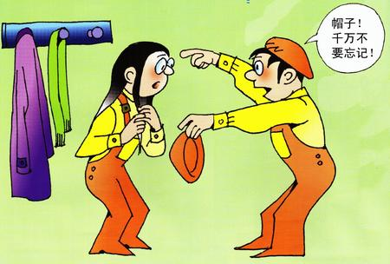
九、例证：防范机械伤害
1、按要求穿戴好劳动防护用品，并将长发塞进帽子内。
2、应该停车进行的工作，不准开车进行；在没有确认机器完全停稳前，不准打开防护罩或用手触动危险部位。
3、停机进行清扫、加油、检查和维修保养等作业时，必须挂停车牌或绝缘插，电气检修时必须挂“有人工作，禁止合闸”标识牌，谁挂谁摘。
Notes:
1、按要求着装。敞开的衣服必须扣好、袖口扎紧、长发要塞在帽子内，切记在有转动部分的机器设备上工作时，绝不能戴手套。
2、机器运转时，
禁止用手调整或测量
工件，应停机测量，
并把刀架移到安全位
置。
3、工件和刀具
装卡要牢固，禁止用
手触摸机器的旋转部
件。
“12.23” 长发卷入 事故
37岁的李某是湖南醴陵人，去年和丈夫一起来义乌开了家塑料包装袋加工厂。临近年底生意比较红火，一个月内接下了好几张订单。为了及时给客户交货，李某也时常和工人一起在车间加班。
半个月前，梳着松散马尾辫的李某关上了机器的电源，准备打扫后就离开。在拔掉一台吸塑冲床的电源开关后，李某突然发现有片原材料薄膜掉在机器旁的地上，于是下意识地低头去捡。不料由于电源刚关闭，机器还未完全停止运转，仅仅一瞬间，李某的发辫被机器闸口的极大惯性吸了进去。几秒后，李某的整个头皮、头发连同眉毛、左耳的上半部分全部被机器撕脱下来，顿时血流满面。随后赶到的家属将她送往义乌中心医院。
医生仔细检查后发现，李某前至眉毛、后至颈部的头皮全部被撕脱，左侧耳廓也部分撕脱，多处颅骨外露，血液和体液都在大量流失，随时面临生命危险。

Slide 32
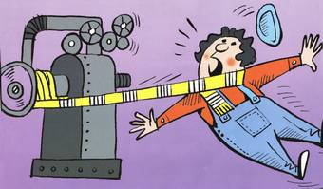
围巾被机械转入
01

Slide 33
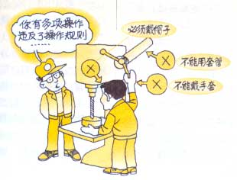
4、开动机器必须先检查，确认无人在机器上工作时，才能开车。两人同在一台车上工作时，必须先发出开车信号，确认无危险的情况下方可开车。
5、开车时禁止用手、脚帮助启动，关车时禁止用手脚帮助制动。
6、允许不停车进行的工作，在工作时要严防手、衣服、工具、抹布等接触机器危险部位。
7、交接班应检查交接机器的安全防护装置。平修机器应检修机器的安全防护装置，并进行交接验收。

Slide 34
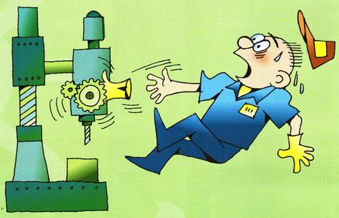
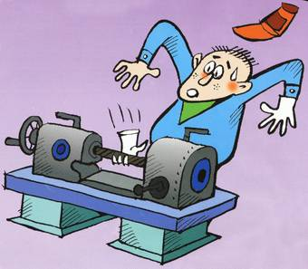

Slide 35
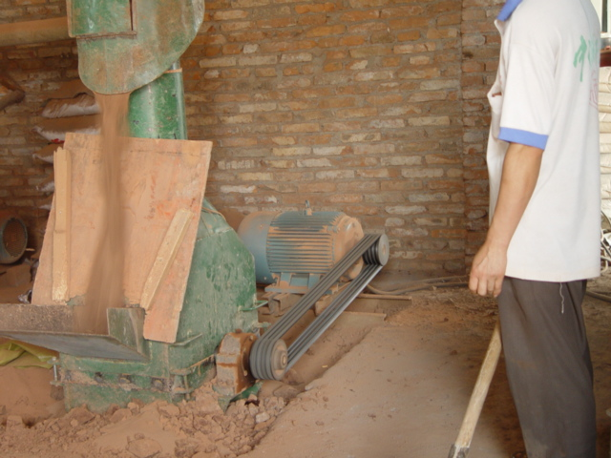
安全隐患

Slide 36
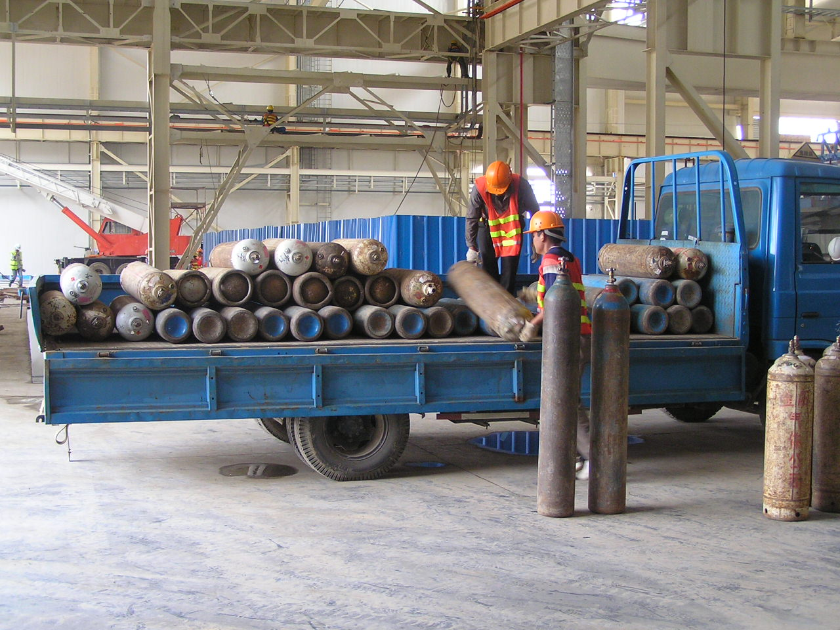
无
安
全
警
示
氧气瓶与乙炔瓶混装
未使用防震圈
未盖瓶帽
地面未铺设防震胶垫

